Slide 1
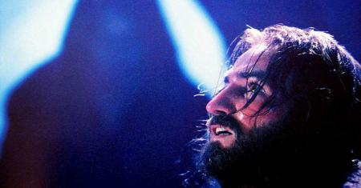
POKÚŠANIE JEŽIŠA

Slide 2
Evanjelium podľa Matúša 4,1-11
„Potom Duch vyviedol Ježiša na púšť, aby Ho diabol pokúšal. Keď sa štyridsať dní a štyridsať nocí postil, nakoniec vyhladol. Tu pristúpil pokušiteľ a povedal Mu: Ak si Syn Boží, povedz, nech sa z týchto kameňov stanú chleby! On však povedal: Napísané je: Nie samým chlebom bude človek žiť, ale každým slovom, ktoré vychádza z úst Božích. Nato vzal Ho diabol do svätého mesta, postavil Ho na okraj nástrešia chrámu a povedal Mu: Ak si Syn Boží, zhoď sa; veď je napísané: Anjelom svojim prikáže o Tebe a zachytia Ťa na ruky, aby si si nohu neurazil o kameň. Ježiš mu povedal: Opäť je napísané: Nebudeš pokúšať Pána, svojho Boha! A zase vzal Ho diabol na veľmi vysoký vrch, ukázal Mu všetky kráľovstvá sveta a ich slávu a povedal Mu: Toto všetko Ti dám, ak padneš a budeš sa mi klaňať. Tu mu povedal Ježiš: Odíď, satan, lebo je napísané: Pánovi, svojmu Bohu, budeš sa klaňať a len Jemu samému budeš slúžiť. Vtedy Ho diabol opustil, a hľa, pristúpili anjeli a posluhovali Mu.“

Slide 3
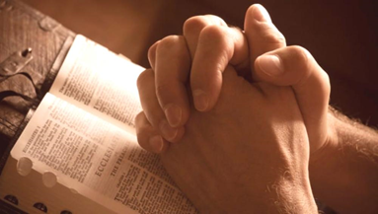
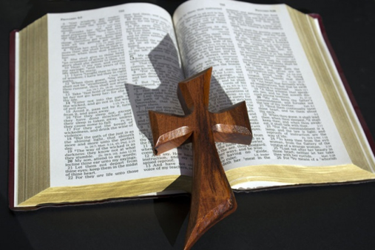
PÔST
Obdobie sústredenia na spoločenstvo s Pánom Bohom
Obmedzenie telesných pôžitkov
Človek sa venuje modlitbe, Božiemu slovu, premýšľaniu nad ním
Trval 40 dní
Pán Ježiš povedal o pôste: „Keď sa postíte, nebuďte zamračení ako pokrytci, ktorí si nasadzujú smutný výzor na tvár, aby ľudia videli, že sa postia. Veru hovorím vám: Majú svoju odmenu! Ale keď sa ty postíš, pomaž si hlavu a umy si tvár, aby nie ľudia videli, že sa postíš, ale tvoj Otec, ktorý je v skrytosti; a tvoj Otec, ktorý vidí v skrytosti, odplatí tebe.“ (Mt 6,16-18)

Slide 4
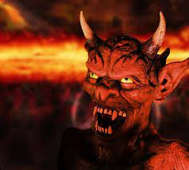
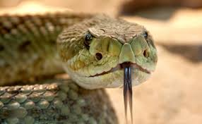
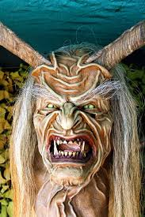
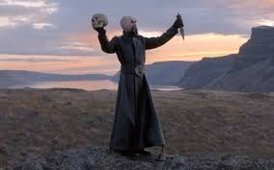
POKUŠITEĽ DIABOL
Ohovárač, odporca, protivník, nepriateľ, žalobca, zvodca, obviňovateľ
nemá samostatnú hmotnú podobu
pôsobí v mysli človeka
používa ľudí
jeho cieľom je, aby ľudia neverili Pánu Bohu
a konali proti Božej vôli, proti láske
- jeho nástrojom je klamstvo

Slide 5
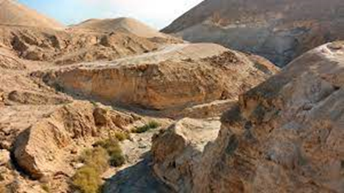
Pokúšanie na púšti
„Nie samým chlebom bude človek žiť, ale každým slovom, ktoré vychádza z úst Božích.“
Po 40 dňoch pôstu Pán Ježiš vyhladol.
Diabol ho nahováral, aby premenil kamene na chlieb.
Využil Jeho telesnú potrebu.
Vedel, že má moc to urobiť.
Jeho cieľom bolo, aby Pán Ježiš poslúchal diabla.
Chcel získať nad Ním moc.

Slide 6
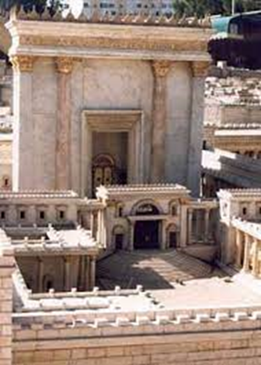
Pokúšanie na streche chrámu
„Nebudeš pokúšať Pána, svojho Boha!“
- chrám sa nachádzal v Jeruzaleme
- výška chrámu dosahovala 67 m
- zoskočiť bez ujmy by znamenalo
zaručenú slávu u ľudí
- diabol neváhal citovať Božie slovo,
aby priviedol Ježiša k poslúchnutiu
Ľudská sláva – poľná tráva. Pán Ježiš nepotreboval slávu.
On prišiel ľudí zachrániť.

Slide 7
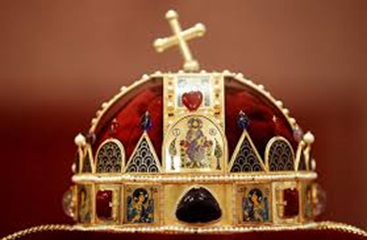
Pokúšanie na vysokom vrchu
„Pánovi svojmu Bohu budeš sa klaňať
a len Jemu samému budeš slúžiť.“
diabol ponúkol Ježišovi moc nad ľuďmi, vládu nad kráľovstvami sveta
Ježiš mal uznať diablovu moc a pokloniť sa mu
moc je pre ľudí veľmi lákavá
Ježiš mal Božiu moc
Pán Ježiš neprišiel vládnuť, ale slúžiť, obetovať sa, aby spasil ľudí.

Slide 8
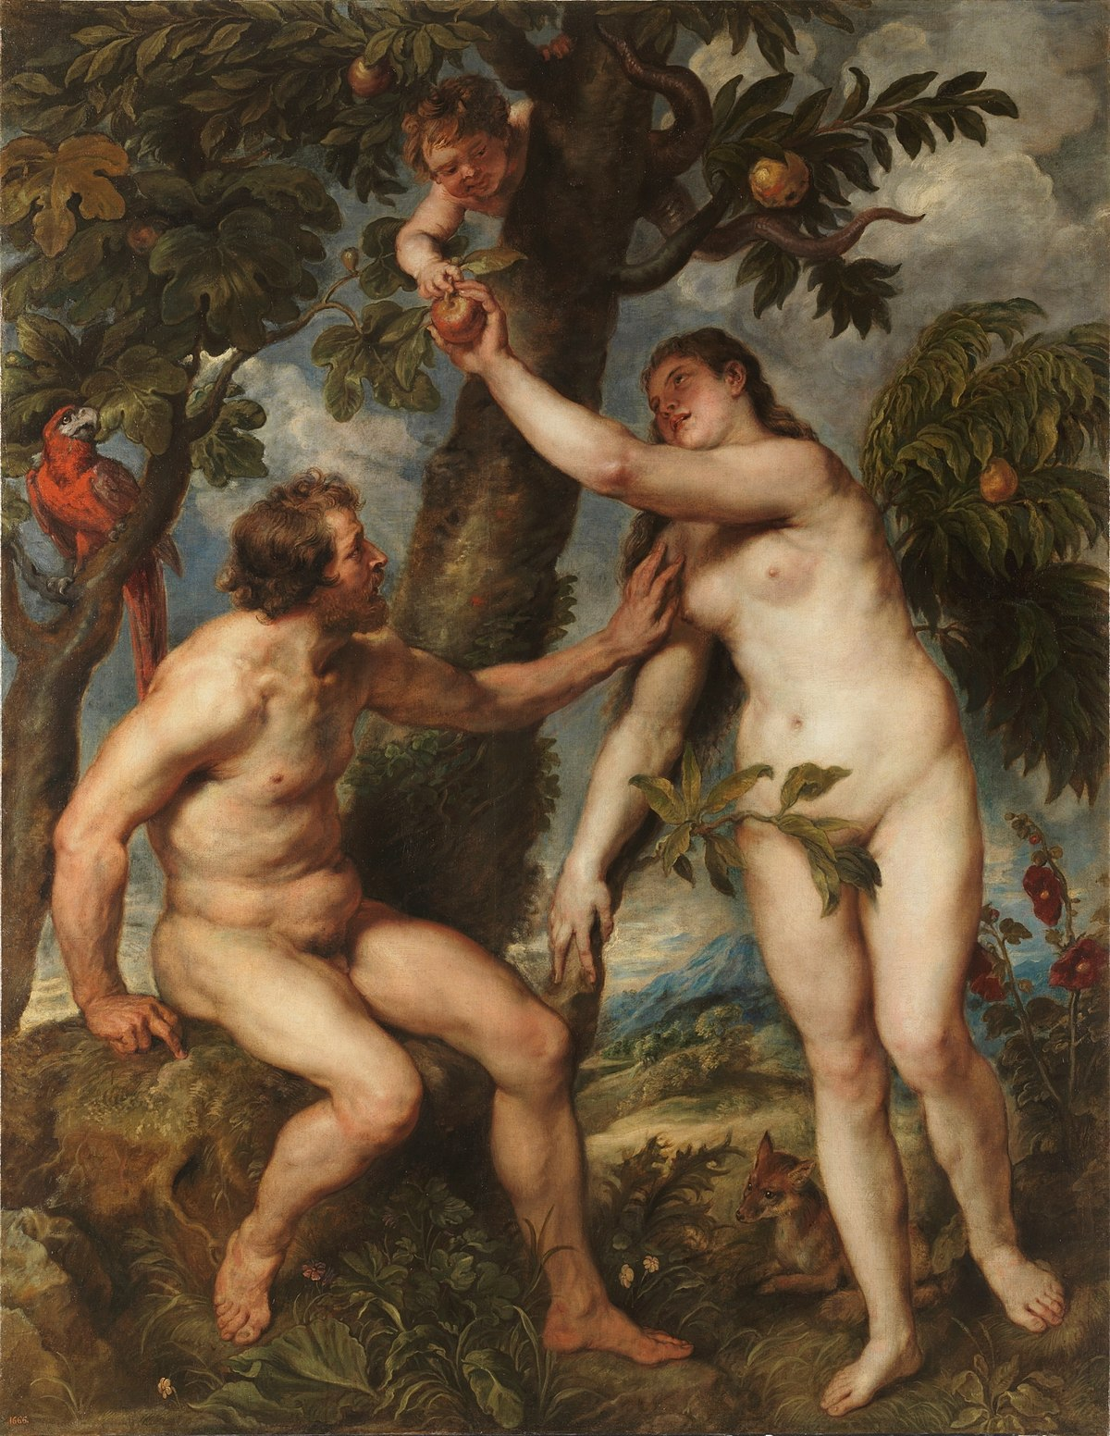
AJ MY SME POKÚŠANÍ
Diabol pokúšal už prvých ľudí v raji.
Neobchádza nikoho, každého chce získať.
Presviedča nás, že nám chce iba to dobré.
Sľubuje med a dáva jed.
Vie, kde máme slabé stránky, pozná naše slabosti.
Zvádza rôznym spôsobom – pokušením sa môže
stať jedlo, sex, drogy, peniaze, sláva, moc....
Ženie človeka k zlu, k smrti...

Slide 9
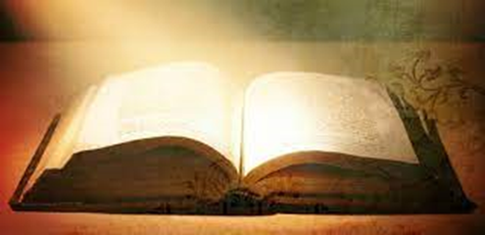
ZBRAŇ PROTI POKUŠENIU
„Blahoslavený muž, ktorý vytrvá v pokúšaní, lebo keď sa osvedčil, prijme veniec života, ktorý zasľúbil Pán tým , čo ho milujú.“ Jk 1,12
Pán Ježiš porazil diabla Božím slovom.
Aj my máme používať túto zbraň.
Potrebujeme dobre poznať Božie slovo.
„Slovo Božie je živé a mocné a je ostrejšie než ktorýkoľvek dvojsečný meč a preniká do kĺbov a špikov a je schopné posudzovať hnutie a zmýšľanie srdca.“
Zbraňou proti pokušiteľovi je modlitba.
Pán Ježiš nás učí modliť sa: „Neuveď nás do pokušenia!“
Pán Boh nám dáva silu, aby sme pokušenie rozpoznali, premohli ho a odolali mu.
Ježiš má všetku moc na nebi a na zemi a pomáha nám.

